Slide 1
TRAO ĐỔI, THẢO LUẬN VỀ Ý NGHĨA CỦA MỘT SỰ KIỆN LỊCH SỬ
6th
grade
Notes:
Giáo án biên soạn bởi Kim Dung 0336032445 https://www.facebook.com/phamkimdung25/ . Chỉ được phép chia sẻ bởi chủ sở hữu.

Slide 2
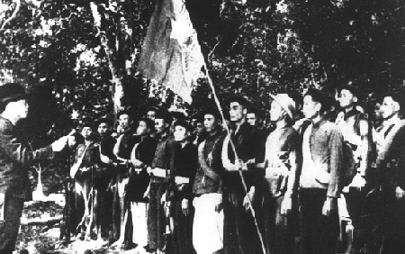
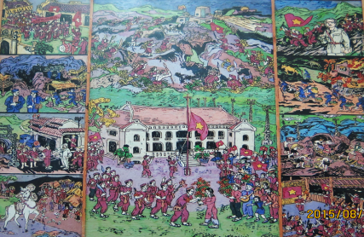
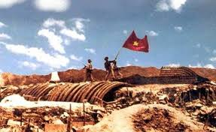

Quan sát các hình ảnh sau và cho biết hình ảnh đó phản ánh sự kiện nào trong lịch sử dân tộc mà em biết?
Notes:
Giáo án biên soạn bởi Kim Dung 0336032445 https://www.facebook.com/phamkimdung25/ . Chỉ được phép chia sẻ bởi chủ sở hữu.

Slide 3
ĐỊNH HƯỚNG
I.
Notes:
Giáo án biên soạn bởi Kim Dung 0336032445 https://www.facebook.com/phamkimdung25/ . Chỉ được phép chia sẻ bởi chủ sở hữu.

Slide 4
+ Em hiểu thế nào là trao đổi, thảo luận về ý nghĩa của một sự kiện lịch sử?
+ Qua tìm hiểu, em hãy nêu cách trao đổi, thảo luận về ý nghĩa của một sự kiện lịch sử?
Notes:
Giáo án biên soạn bởi Kim Dung 0336032445 https://www.facebook.com/phamkimdung25/ . Chỉ được phép chia sẻ bởi chủ sở hữu.

Slide 5
1. Trao đổi, thảo luận về ý nghĩa của một sự kiện lịch sử là hoạt động giúp chúng ta hiểu rõ hơn ý nghĩa của sự kiện đó và ảnh hưởng của nó với cuộc sống ngày nay.
2. Khi trao đổi, thảo luận về ý nghĩa của một sự kiện lịch sử, các em cần chú ý:
- Lựa chọn và xác định sự kiện lịch sử cần trao đổi, thảo luận.
- Lập dàn ý cho bài nói.
- Tương tác trong khi trao đổi, thảo luận.
Notes:
Giáo án biên soạn bởi Kim Dung 0336032445 https://www.facebook.com/phamkimdung25/ . Chỉ được phép chia sẻ bởi chủ sở hữu.

Slide 6
Quy trình trao đổi, thảo luận
2
Nêu khái quát về sự kiện
Thuật lại ngắn gọn sự kiện
Trao đổi, thảo luận về ý nghĩa của sự kiện
1
3
Notes:
Giáo án biên soạn bởi Kim Dung 0336032445 https://www.facebook.com/phamkimdung25/ . Chỉ được phép chia sẻ bởi chủ sở hữu.

Slide 7
II.
THỰC HÀNH
Notes:
Giáo án biên soạn bởi Kim Dung 0336032445 https://www.facebook.com/phamkimdung25/ . Chỉ được phép chia sẻ bởi chủ sở hữu.

Slide 8

CÁC BƯỚC THỰC HÀNH
2. Tìm ý và
lập dàn ý
1. Chuẩn bị
4. Kiểm tra và
chỉnh sửa
3. Nói và nghe
Notes:
Giáo án biên soạn bởi Kim Dung 0336032445 https://www.facebook.com/phamkimdung25/ . Chỉ được phép chia sẻ bởi chủ sở hữu.

Slide 9
1. CHUẨN BỊ
- Lựa chọn sự kiện lịch sử cần trao đổi, thảo luận.
- Thu thập và lựa chọn các thông tin về sự kiện, những ý kiến đánh giá về ý nghĩa của sự kiện đó từ các nguồn khác nhau như sách báo, internet,…
- Lựa chọn phương tiện hỗ trợ trao đổi, thảo luận (giấy, máy tính, tranh ảnh, sơ đồ,…)
Notes:
Giáo án biên soạn bởi Kim Dung 0336032445 https://www.facebook.com/phamkimdung25/ . Chỉ được phép chia sẻ bởi chủ sở hữu.

Slide 10
2. TÌM Ý VÀ LẬP DÀN Ý
- Tìm ý cho bài nói bằng cách đặt ra và trả lời các câu hỏi như:
+ Đó là sự kiện nào? Xảy ra khi nào? Ở đâu? Liên quan tới những ai? Diễn ra theo trình tự như thế nào? Đâu là các sự việc mở đầu, diễn biến và kết thúc của sự kiện?
+ Sự kiện đó có ý nghĩa như thế nào vào thời điểm mà nó xảy ra và với cuộc sống của chúng ta ngày nay?
Notes:
Giáo án biên soạn bởi Kim Dung 0336032445 https://www.facebook.com/phamkimdung25/ . Chỉ được phép chia sẻ bởi chủ sở hữu.

Slide 11
Lập dàn ý:
+ Mở bài: Nêu tên sự kiện và ý nghĩa khái quát của sự kiện.
+ Thân bài:
Thuật lại ngắn gọn diễn biến của sự kiện theo trình tự thời gian.
Nêu ý nghĩa của sự kiện vào thời điểm mà nó xảy ra và ảnh hưởng của sự kiện đối với cuộc sống ngày nay.
+ Kết bài: Khẳng định lại ý nghĩa của sự kiện.
Notes:
Giáo án biên soạn bởi Kim Dung 0336032445 https://www.facebook.com/phamkimdung25/ . Chỉ được phép chia sẻ bởi chủ sở hữu.

Slide 12
Hãy lập dàn ý cho đề bài sau:
Bài tập: Trao đổi, thảo luận về ý nghĩa của một sự kiện lịch sử nổi bật của Việt Nam hoặc thế giới mà em và mọi người cùng quan tâm
Notes:
Giáo án biên soạn bởi Kim Dung 0336032445 https://www.facebook.com/phamkimdung25/ . Chỉ được phép chia sẻ bởi chủ sở hữu.

Slide 13


3. Nói và nghe
- Dựa vào dàn ý và thực hiện việc nói sự kiện trước tổ hoặc lớp.
- Sự kiện giới thiệu, thuyết trình chính xác, chân thực, hấp dẫn.
Notes:
Giáo án biên soạn bởi Kim Dung 0336032445 https://www.facebook.com/phamkimdung25/ . Chỉ được phép chia sẻ bởi chủ sở hữu.

Slide 14

4. Kiểm tra và chỉnh sửa
- Rút kinh nghiệm về nội dung
- Sự kiện và cách trình bày sự kiện
- Người nói xem xét lại nội dung và cách thuyết trình, giới thiệu của nhóm
Notes:
Giáo án biên soạn bởi Kim Dung 0336032445 https://www.facebook.com/phamkimdung25/ . Chỉ được phép chia sẻ bởi chủ sở hữu.

Slide 15
Nhóm được đánh giá | Ưu điểm | Hạn chế, góp ý | Học tập, tiếp thu ở nhóm bạn
Nhóm :… (cùng nhiệm vụ ghi trên bảng phụ)
Nhóm:… (khác nhiệm vụ trên bảng phụ)
Notes:
Giáo án biên soạn bởi Kim Dung 0336032445 https://www.facebook.com/phamkimdung25/ . Chỉ được phép chia sẻ bởi chủ sở hữu.

Slide 16
III.
LUYỆN TẬP
Notes:
Giáo án biên soạn bởi Kim Dung 0336032445 https://www.facebook.com/phamkimdung25/ . Chỉ được phép chia sẻ bởi chủ sở hữu.

Slide 17
IV
VẬN DỤNG
Notes:
Giáo án biên soạn bởi Kim Dung 0336032445 https://www.facebook.com/phamkimdung25/ . Chỉ được phép chia sẻ bởi chủ sở hữu.

Slide 18
Bài tập 1: Thu thập thêm những tư liệu về các sự kiện lịch sử tiêu biểu qua internet, sách, báo...
Bài tập 2: Hãy giới thiệu một số sự kiện ở trường hoặc ở địa phương mà em sưu tầm được, và giới thiệu cho mọi người cùng biết
Notes:
Giáo án biên soạn bởi Kim Dung 0336032445 https://www.facebook.com/phamkimdung25/ . Chỉ được phép chia sẻ bởi chủ sở hữu.

Slide 19
Chúc các con học tốt !
Notes:
Giáo án biên soạn bởi Kim Dung 0336032445 https://www.facebook.com/phamkimdung25/ . Chỉ được phép chia sẻ bởi chủ sở hữu.

